Slide 1
Så gjorde vi! Erfarenheter av att bilda en stor region

Slide 2
Det är kanske bra att vi inte haft tre år på oss, då hade vi hunnit prata mycket bekymmer. Nu när vi hade ett år har vi istället fått koncentrera oss på att vara konstruktiva.
Göran Johansson, december 1997

Slide 3
Västra Götaland är väldigt olika
1 644 600 invånare Sammanslagning av Göteborgs- och Bohuslän, Älvsborgs län och Skaraborgs län
Består av landskapen Dalsland, Bohuslän och Västergötland.
Dalsland 49 559 (42 690 i de fem kommunerna)
Anställda i VGR 52 000
Östra Göteborg 47 478
>900 000 i Göteborgsregionen
Skapar väldigt olika förutsättningar för sjukvård och tillväxt

Slide 4
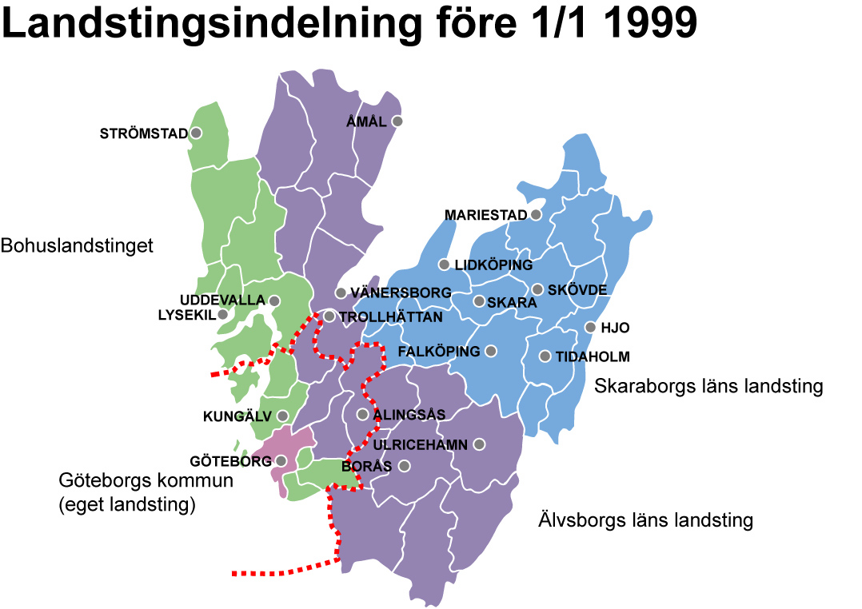
Landstingsindelning före 1/1 1999

Slide 5
Varför sammanslagning?
Gränser anpassade till 1600-talets verklighet
Sjukvården var det stora problemet men gav också möjligheter
Hopplösa gränser för kollektivtrafik

Slide 6
1992
Den statliga Västsverigeutredningen föreslår ett nytt län i Västsverige bestående av Göteborgs och Bohus län, Älvsborgs län, Skaraborgs län och Hallands län.
1996
Företrädare för fem riksdagspartier i Västsverige, S, C, Fp, V och Kd gör en framställan till regeringen om att få genomföra en försöksverksamhet där det regionala utvecklingsansvaret överförs till regionfullmäktige för Västra Götaland.
November 1996
Väststyrelsen bildas, med uppgift att förbereda bildandet av Västra Götalandsregionen och regionfullmäktige.
Väststyrelsen består av 27 politiker från de politiska partierna i de tre landstingen, Göteborgs kommun samt kommunförbunden i de tre länen.
Februari 1997
Våren 1997
1 januari 1998
September 1998
1 januari 1999
Habo och Mulljsö folkomröstar och bestämmer sig för att tillhöra Jönköpings län
Regeringen lägger fram propositionen "Ändrad länsindelning och försöksverksamhet i Västsverige". Riksdagen beslutar om bildandet av Västra Götalands län utom kommunerna Habo och Mullsjö, samt att på försök flytta det regionala utvecklingsuppdraget från länsstyrelsen till det regionala självstyret.
Västra Götalands län bildas
Första valet till regionfullmäktige i Västra Götaland
Västra Götalands läns landsting bildas – Västra Götalandsregionen

Slide 7
Resultat och valdeltagande Folkomröstning om läns och landstingstillhörighet i Habo och Mullsjö kommuner (procent)
 | Jönköpings län | Västra Götalands storlän | Valdeltagande
Mullsjö | 66 | 33 | 65,5
Habo | 74 | 25 | 67

Slide 8
En process driven av partierna
Väststyrelsen
Sammanläggningsdelegerade
Kommunalförbundet Västra Götaland

Slide 9
En process driven av partierna
Väststyrelsen
Inte bara landstingspolitiker
Arbetsgrupper för olika politikområden
Formulera förslag till vision för verksamhetsområdet och definiera den regionala uppgiften
Förslagen låg som grund för gränsdragningen mellan kommun och landsting
Inga grupper för sjukvårdsområdet förutom primärvård

Slide 10
Väststyrelsens mål för Västra Götalandsregionen
Ökad demokrati: Mer ansvar förs över från staten till den kommunala självstyrelsenivån, det vill säga region och kommuner. Medborgarna medverkar genom direkta val till att besluten fattas på lägsta möjliga nivå.
Förbättrad effektivitet: Resurserna samordnas för att ge medborgarna bättre service.
Ökad konkurrenskraft: Krafterna samlas för att Västra Götaland ska utvecklas till en dynamisk och konkurrenskraftig region, nationellt och internationellt.

Slide 11
En process driven av partierna
Sammanläggningsdelegerade
Tog över Väststyrelsens ansvar att fullfölja regionbildningen (1997:222)
103 ordinarie och 103 ersättare
I princip ett fullmäktige innan regionbildandet

Slide 12
En process driven av partierna
Kommunalförbundet Västra Götaland
103 ledamöter
Valfriheten ställde krav på ökad samverkan
Tydligt mandat att besluta om både frågor som direkt har bäring på patientströmmarna och frågor kring övrig utveckling och samverkan.

Slide 13
Vision Västra Götaland
Viktigt att skapa en gemensam målbild/vision
Näringsliv, kommun , landsting m.fl.
Exkluderade sjukvård

Slide 14
Politisk organisation och styrmodell
Befolkningsföreträdare
Det regionala utvecklingsområdet ”skulle organiseras på ett otraditionellt sätt för att finna de för medborgarna bästa lösningarna”
149 ledamöter 1/10000
Beställar-/utförarorganisation

Slide 15
Antal ledamöter i de tidigare landstingsfullmäktige
 | Antal ledamöter
Älvsborgs läns landsting | 101
Bohuslandstinget | 71
Skaraborgs läns landsting | 71
Totalt | 243

Slide 17
Förvaltningsorganisation
Regional utveckling – överföring av personal från länsstyrelsen
Anställningstrygghet
Organisationen bygger på:
Visionen om ”Det Goda Livet”
Synsättet att det är medborgarnas behov som är avgörande för politiska beslut och stöd, med hänsyn taget till helhetsperspektivet
Att det regionala utvecklingsområdet organiseras på ett otraditionellt sätt för att finna de för medborgarna bästa lösningarna
Att arbetet i regionen sker i sampel mellan aktörerna.

Slide 18
Beskrivning av regionens tänkta arbetssätt
Medborgarnas behov bedöms
Politiska beslut om inriktning och resurser
Genomförande med stöd av tjänstemannaorganisationen och i samspel med andra aktörer
Uppföljning av effekter och värde för medborgarna, verksamhet, personal, ekonomi

Slide 19
Förslag till tjänstemannaorganisation för Västra Götalandsregionen
En sammanhållen administrativ organisation som stöd för regional utveckling, tillväxt och välfärd
Regional utveckling Näringsliv Kommunikationer Turism Högre utbildning och forskning Internationella frågor Miljö Kultur | Regionstyrelsen - övergripande Utvecklingsfrågor/ omvärld Ekonomi Personal Information/media IT Kansliverksamhet Juridik | Hälso- och sjukvård Folkhälsofrågor EPV (Etik-, prioriterings- och vårdgarantifrågor) Epidemiologi Analys, utvärdering Avtal/beställning FoU och kvalitet Smittskydd Beredskap och katastrof
Administrativ och lokal service

Slide 20
Inomregional balans
”Om det nya länets ska få uppslutning och engagemang är det viktigt att maktcentra byggs på flera håll i länet. Om det mesta lokaliseras till Göteborg blir det inget nytt län.”
Björklund, 1996

Slide 21
Inomregional balans
 | Staten | Regionen
Göteborg | Residensstad Länspolismästare Kronofogdemyndighetens ledningsfunktion Länsrätt | Regionutvecklingsnämnd Lokala hälso- och sjukvårdsnämnder Patientnämnd Administrativt servicekontor
Vänersborg | Lantmäterimyndighetens ledningsfunktion Länsrätt | Regionfullmäktige Regionstyrelse Revision Fastigheter IT och service Handikappfrågor Administrativt servicekontor, ledning
Borås | Skogsvårdsstyrelsens ledningsfunktion Länsarbetsnämnden Försäkringskassans ledningsfunktion | Miljöfrågor Lokala hälso- och sjukvårdsnämnder Patientnämnd
Skövde | Länstrafiken Kommunförbundet | Hälso- och sjukvårdsstyrelsen Regiontrafiken
Mariestad | Skattemyndighetens ledningsfunktion Länsrätt Landstingets kansli | Folkhälsofrågor Etik-, prioriterings- och vårdgarantifrågor Lokala hälso- och sjukvårdsnämnder Patientnämnd Administrativt servicekontor
Uddevalla |  | Kulturfrågor Lokala hälso- och sjukvårdsnämnder Patientnämnd
service till medborgarna
effektivitet hos förvaltningarna
att undvika personalflyttningar
strävan att decentralisera verksamheterna med små centrala enheter
inomregional balans
att bidra till en framåtsyftande förvaltningsstruktur för det nya västsvenska länet.
6 regionens hus

Slide 22
Strukturella förändringar inom sjukvården
NU-sjukvården
SU

Slide 23
Symbolfrågor
Namnet
Residensstad / Regionhuvudstad

Slide 24
Några lärdomar
Regionsammanslagning handlar inte enbart om regional utveckling – glöm inte sjukvården!
Inkomster behövs som klarar att finansiera verksamheten
Viktigt att ta ansvar för sin ekonomi innan sammanslagning
Allting är inte klart när en ny region bildats

Slide 25
Skattesats före och efter Västra Götalandsregionen 1998 och 1999 (skattekronor)
 | Skattesats 1998 | Just skatteväxling | Skattesats 1999
Älvsborgs läns landsting | 9,69 | 9,51 | 9,50
Bohuslandstinget | 10,79 | 10,36 | 9,50
Skaraborgs läns landsting | 10,03 | 9,81 | 9,50
Göteborgs kommun | 32,28 [1] |  | 32,28 [2]
^{[1]} Total kommunalskatt
^{[2]} Varav landstingsskatt 9,50 kr

Slide 26
Skatteväxling kommun landsting
 | Antal ledamöter
Älvsborgs läns landsting | 18 öre
Bohuslandstinget | 43 öre
Skaraborgs läns landsting | 22 öre

